Slide 1


深入理解线性系统
张 赐
Mail: educourse@163.com
CSDN博客地址
http://blog.csdn.net/zhangci226

Slide 2
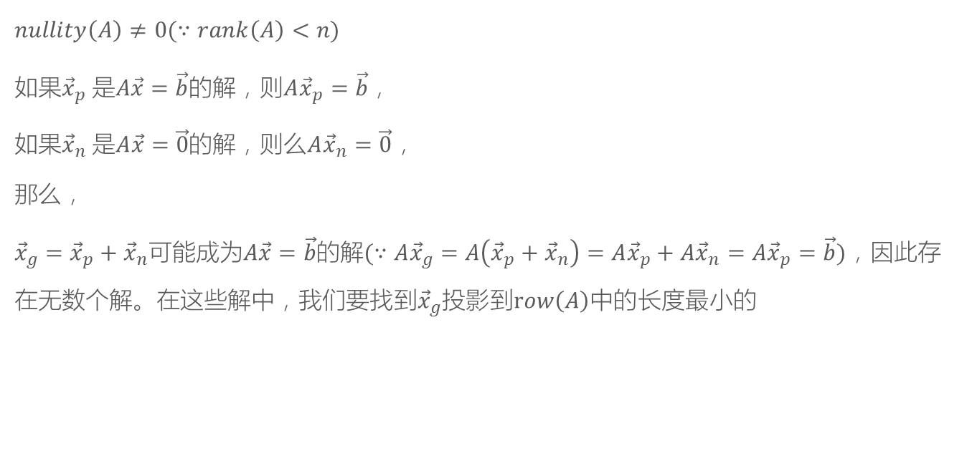
情况3（$m<n$）：最小长度解
$$nullity\left(A\right)≠0(∵rank\left(A\right)<n)$$
如果${\vec{x}}_{p}$是$A\vec{x}=\vec{b}$的解，$则A{\vec{x}}_{p}=\vec{b}$，
如果${\vec{x}}_{n}$是$A\vec{x}=\vec{0}$的解，则么$A{\vec{x}}_{n}=\vec{0}$，
那么，
${\vec{x}}_{g}={\vec{x}}_{p}+{\vec{x}}_{n}可能$成为$A\vec{x}=\vec{b}$的解$(∵A{\vec{x}}_{g}=A\left({\vec{x}}_{p}+{\vec{x}}_{n}\right)=A{\vec{x}}_{p}+A{\vec{x}}_{n}=A{\vec{x}}_{p}=\vec{b})$，因此存在无数个解。在这些解中，我们要找到${\vec{x}}_{g}$投影到$row\left(A\right)$中的长度最小的

Slide 3
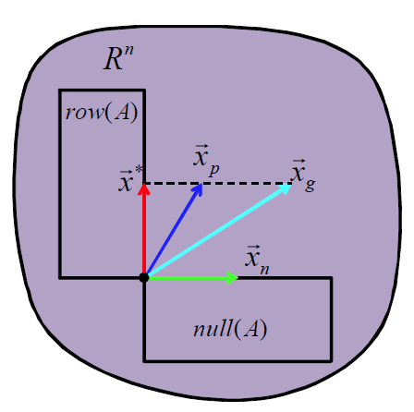

情况3（$m<n$）：最小长度解
将矩阵投影到$row\left(A\right)$
$P_{r}=AT{\left(AAT\right)}^{−1}A$ $(∵P_{r}\left(A\right)=P_{c}\left(AT\right), P_{c}=A{\left(ATA\right)}^{−1}AT)$
定义
${\vec{x}}^{∗}=P_{r}{\vec{x}}_{g}=AT{\left(AAT\right)}^{−1}A{\vec{x}}_{g}=AT{\left(AAT\right)}^{−1}\vec{b}(∵$ $A{\vec{x}}_{g}=\vec{b}$)
${\vec{x}}^{∗}$称为$A\vec{x}=\vec{b}$的最小长度解

Slide 4

情况3（$m<n$）：最小长度解
计算${\vec{x}}^{∗}= AT{\left(AAT\right)}^{−1}\vec{b}$的方法
1. $\vec{c}={\left(AAT\right)}^{−1}\vec{b}⇒\left(AAT\right)\vec{c}=\vec{b}$
2. 利用高斯消元法在$\left(AAT\right)\vec{c}=\vec{b}$中求解$\vec{c}$
3. ${\vec{x}}^{∗}=$ $AT\vec{c}$

Slide 5

情况3（$m<n$）：最小长度解
例：找到$x_{1}+x_{2}=1$的最小长度解

Slide 6

情况3（$m<n$）：最小长度解
例：找到$x_{1}+x_{2}=1$的最小长度解
$$A\vec{x}=\vec{b}⇒\left[1 1\right]\left[\begin{matrix}x_{1} \\ x_{1}\end{matrix}\right]=[1]$$

Slide 7

情况3（$m<n$）：最小长度解
例：找到$x_{1}+x_{2}=1$的最小长度解
$$A\vec{x}=\vec{b}⇒\left[1 1\right]\left[\begin{matrix}x_{1} \\ x_{2}\end{matrix}\right]=\left[1\right]$$
$$\left\{\begin{matrix}x_{1}+x_{2}=1 \\ { x}_{2} =a\end{matrix}\right.⟹\left\{\begin{matrix}\begin{matrix}x_{1} & = & 1−a\end{matrix} \\ \begin{matrix}x_{2} & = & a\end{matrix}\end{matrix}\right.⟹\left[\begin{matrix}x_{1} \\ x_{2}\end{matrix}\right]=\left[\begin{matrix}1 \\ 0\end{matrix}\right]+a\left[\begin{matrix}−1 \\ 1\end{matrix}\right]$$

Slide 8

情况3（$m<n$）：最小长度解
例：找到$x_{1}+x_{2}=1$的最小长度解
$$A\vec{x}=\vec{b}⇒\left[1 1\right]\left[\begin{matrix}x_{1} \\ x_{2}\end{matrix}\right]=\left[1\right]$$
$$\left\{\begin{matrix}x_{1}+x_{2}=1 \\ { x}_{2} =a\end{matrix}\right.⟹\left\{\begin{matrix}\begin{matrix}x_{1} & = & 1−a\end{matrix} \\ \begin{matrix}x_{2} & = & a\end{matrix}\end{matrix}\right.⟹\left[\begin{matrix}x_{1} \\ x_{2}\end{matrix}\right]=\left[\begin{matrix}1 \\ 0\end{matrix}\right]+a\left[\begin{matrix}−1 \\ 1\end{matrix}\right] (∵{\vec{x}}_{g}={\vec{x}}_{p}+{\vec{x}}_{n})$$

Slide 9

情况3（$m<n$）：最小长度解
例：找到$x_{1}+x_{2}=1$的最小长度解
$$A\vec{x}=\vec{b}⇒\left[1 1\right]\left[\begin{matrix}x_{1} \\ x_{2}\end{matrix}\right]=\left[1\right]$$
$$\left\{\begin{matrix}x_{1}+x_{2}=1 \\ { x}_{2} =a\end{matrix}\right.⟹\left\{\begin{matrix}\begin{matrix}x_{1} & = & 1−a\end{matrix} \\ \begin{matrix}x_{2} & = & a\end{matrix}\end{matrix}\right.⟹\left[\begin{matrix}x_{1} \\ x_{2}\end{matrix}\right]=\left[\begin{matrix}1 \\ 0\end{matrix}\right]+a\left[\begin{matrix}−1 \\ 1\end{matrix}\right] (∵{\vec{x}}_{g}={\vec{x}}_{p}+{\vec{x}}_{n})$$
$⟹$ ${\vec{x}}_{p}=\left[\begin{matrix}1 \\ 0\end{matrix}\right]\left(A\vec{x}=\vec{b}的解\right),$

Slide 10

情况3（$m<n$）：最小长度解
例：找到$x_{1}+x_{2}=1$的最小长度解
$$A\vec{x}=\vec{b}⇒\left[1 1\right]\left[\begin{matrix}x_{1} \\ x_{2}\end{matrix}\right]=\left[1\right]$$
$$\left\{\begin{matrix}x_{1}+x_{2}=1 \\ { x}_{2} =a\end{matrix}\right.⟹\left\{\begin{matrix}\begin{matrix}x_{1} & = & 1−a\end{matrix} \\ \begin{matrix}x_{2} & = & a\end{matrix}\end{matrix}\right.⟹\left[\begin{matrix}x_{1} \\ x_{2}\end{matrix}\right]=\left[\begin{matrix}1 \\ 0\end{matrix}\right]+a\left[\begin{matrix}−1 \\ 1\end{matrix}\right] (∵{\vec{x}}_{g}={\vec{x}}_{p}+{\vec{x}}_{n})$$
$⟹$ ${\vec{x}}_{p}=\left[\begin{matrix}1 \\ 0\end{matrix}\right]\left(A\vec{x}=\vec{b}的解\right),{\vec{x}}_{n}=a\left[\begin{matrix}−1 \\ 1\end{matrix}\right]\left(A\vec{x}=\vec{0}的解\right)$

Slide 11

情况3（$m<n$）：最小长度解
在${\vec{x}}^{∗}= AT{\left(AAT\right)}^{−1}\vec{b}$中，
1. $\vec{c}={\left(AAT\right)}^{−1}\vec{b}⇒\left(AAT\right)\vec{c}=\vec{b}$

Slide 12

情况3（$m<n$）：最小长度解
在${\vec{x}}^{∗}= AT{\left(AAT\right)}^{−1}\vec{b}$中，
1. $\vec{c}={\left(AAT\right)}^{−1}\vec{b}⇒\left(AAT\right)\vec{c}=\vec{b}$
2. $\left(AAT\right)\vec{c}=\vec{b}⇒\left[1 1\right]\left[\begin{matrix}1 \\ 1\end{matrix}\right]\vec{c}=\left[1\right]⇒2\vec{c}=\left[1\right]⇒\vec{c}=[0.5]$

Slide 13

情况3（$m<n$）：最小长度解
在${\vec{x}}^{∗}= AT{\left(AAT\right)}^{−1}\vec{b}$中，
1. $\vec{c}={\left(AAT\right)}^{−1}\vec{b}⇒\left(AAT\right)\vec{c}=\vec{b}$
2. $\left(AAT\right)\vec{c}=\vec{b}⇒\left[1 1\right]\left[\begin{matrix}1 \\ 1\end{matrix}\right]\vec{c}=\left[1\right]$
$$⇒2\vec{c}=\left[1\right]⇒\vec{c}=[0.5]$$
3. ${\vec{x}}^{∗}= AT\vec{c}=\left[\begin{matrix}1 \\ 1\end{matrix}\right]\left[0.5\right]=\left[\begin{matrix}0.5 \\ 0.5\end{matrix}\right]$

Slide 14
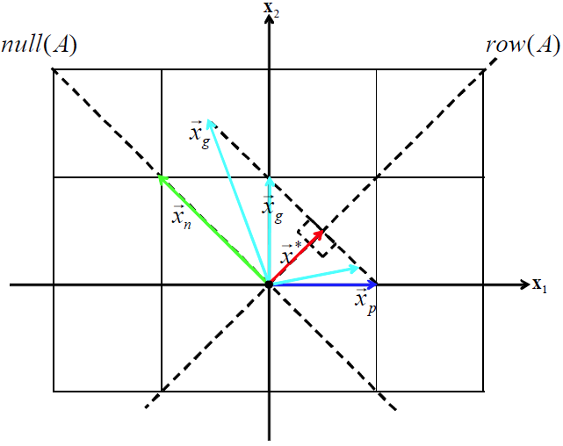

情况3（$m<n$）：最小长度解
在${\vec{x}}^{∗}= AT{\left(AAT\right)}^{−1}\vec{b}$中，
1. $\vec{c}={\left(AAT\right)}^{−1}\vec{b}⇒\left(AAT\right)\vec{c}=\vec{b}$
2. $\left(AAT\right)\vec{c}=\vec{b}⇒\left[1 1\right]\left[\begin{matrix}1 \\ 1\end{matrix}\right]\vec{c}=\left[1\right]$
$$⇒2\vec{c}=\left[1\right]⇒\vec{c}=[0.5]$$
3. ${\vec{x}}^{∗}= AT\vec{c}=\left[\begin{matrix}1 \\ 1\end{matrix}\right]\left[0.5\right]=\left[\begin{matrix}0.5 \\ 0.5\end{matrix}\right]$
$${\vec{x}}_{p}=\left[\begin{matrix}1 \\ 0\end{matrix}\right],{\vec{x}}_{n}=a\left[\begin{matrix}−1 \\ 1\end{matrix}\right]$$

Slide 15

情况3（$m<n$）：最小长度解
练习：找出下列线性方程组的最小长度解
$$\left\{\begin{matrix}x+y+z=1 \\ x+y=1\end{matrix}\right.$$

Slide 16
THANKS
本课程由 张赐 提供
CSDN网站：www.csdn.net
企业服务：http://ems.csdn.net/
人才服务：http://job.csdn.net/
CTO俱乐部：http://cto.csdn.net/
高校俱乐部：http://student.csdn.net/
程序员杂志：http://programmer.csdn.net/
CODE平台：https://code.csdn.net/
项目外包：http://www.csto.com/
CSDN博客：http://blog.csdn.net/
CSDN论坛：http://bbs.csdn.net/
CSDN下载：http://download.csdn.net/

